Slide 1

Отчет об исполнении бюджета муниципального района
«Кыринский район» за 2023 год

Slide 2

Уважаемые жители муниципального райна «Кыринский район»
Представляем вашему вниманию Отчет об исполнении бюджета муниципального района «Кыринский район» за 2023 год в рамках проекта «Бюджет для граждан».
«Бюджет для граждан» предназначен, прежде всего, для жителей, не обладающих специальными знаниями в сфере бюджетного законодательства. Информация, представленная в данной презентации, знакомит жителей с основными характеристиками бюджета района и результатами его исполнения за прошедший период текущего года.
Надеемся, что представление бюджета и бюджетного процесса в понятной для жителей форме повысит уровень общественного участия граждан в бюджетном процессе муниципального района «Кыринский район».

Slide 3
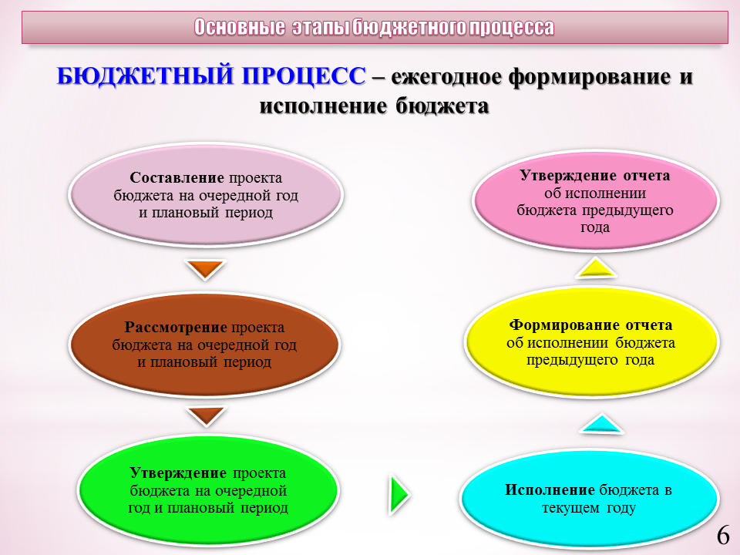

Slide 4


Что такое бюджет ?
РАСХОДЫ
это выплачиваемые из бюджета денежные средства (содержание и ремонт дорог, транспортные услуги, ЖКХ, культура и другие)
ДОХОДЫ
это поступающие в бюджет денежные средства (налоги юридических и физических лиц, административные платежи и сборы, безвозмездные поступления
БЮДЖЕТ –форма образования и расходования денежных средств, предназначенных для финансового обеспечения задач и функций местного самоуправления
превышение доходов над расходами образует положительный остаток бюджета ПРОФИЦИТ
если расходная часть превышает доходную, то бюджет формируется с ДЕФИЦИТОМ
Сбалансированность бюджета по доходам и расходам – основополагающее требование, предъявляемое к органам, составляющим и утверждающим бюджет

Slide 5
ОСНОВНЫЕ ПОНЯТИЯ И ТЕРМИНЫ
Муниципальный долг – обязательства, возникающие из муниципальных заимствований, гарантий по обязательствам третьих лиц, другие обязательства в соответствии с видами долговых обязательств, принятые на себя муниципальным образованием.
Межбюджетные трансферты – средства, предоставляемые одним бюджетом бюджетной системы Российской Федерации другому бюджету Российской Федерации.
Дотации – межбюджетные трансферты, предоставляемые на безвозмездной и безвозвратной основе без установления направлений и (или) условий их использования.
Муниципальная программа – комплекс мероприятий, увязанных по ресурсам, срокам и исполнителям, направленных на достижение целей социально-экономического развития муниципального района в определенной сфере.

Slide 6
Основные показатели
Бюджет муниципального района «Кыринский район» на 2023 год и плановый период 2024 и 2025 годов был принят решением Совета муниципального района «Кыринский район» от 28.12.2022 г. № 20 по доходам на 2023 год в сумме 599001,5 тыс. руб., по расходам на 2023 год в сумме 606803,9 тыс. руб. Дефицит бюджета 7802,4 тыс. рублей.
Изменения в решение о бюджете муниципального района «Кыринский район» за прошедший период вносились 3 раза: решением от 22.03.2023 № 3, решением от 22.09.2023 № 32, решением от 29.12.2023 № 42.
Уточненный план 2023 года на 01 января 2024 года составил по доходам – 765449,2 тыс. руб., по расходам – 794697,5 тыс. руб.. Дефицит бюджета района в размере 29248,3 тыс. рублей.
По состоянию на 01 января 2024 года план по доходам исполнен в сумме 787322,9 тыс. руб., что составляет 102,9 % от планового показателя; исполнение по расходам – 766288,2 тыс. руб., что составляет 96,4 % от плана. Профицит бюджета составил в сумме 21034,7 тыс. рублей.

Slide 7
Структура доходов бюджета района в 2023 г, млн. руб.
ДОХОДЫ всего = 787322,9 тыс. руб.
НАЛОГОВЫЕ И НЕНАЛОГОВЫЕ ДОХОДЫ = 284618,1 тыс. руб.
БЕЗВОЗМЕЗДНЫЕ ПОСТУПЛЕНИЯ
= 502704,8 тыс. руб.
Налог на доходы физических лиц (НДФЛ) = 173615,0
Доходы от уплаты акцизов на
нефтепродукты = 25752,2
Неналоговые доходы (доходы от использования имущества, доходы от оказания платных услуг (работ), платежи при пользовании природными ресурсами, доходы от продажи материальных и нематериальных активов, штрафы,) = 20228,3
Налоги на совокупный доход = 1813,6
Налог на добычу полезных ископаемых= 61786,6
Государственная пошлина = 1422,4
Дотации | 123733,2
Субсидии | 110069,6
Субвенции | 224063,8
Иные межбюджетные трансферты | 44941,1
Возврат остатков субсидий, субвенций, иных межбюджетных трансфертов, имеющих целевое назначение , прошлых лет из бюджетов муниципальных районов | -102,9

Slide 8

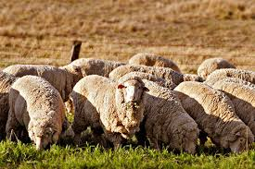


1. Налоговые доходы
Налоговые доходы бюджета муниципального района «Кыринский район»
состоят из следующих поступлений:
1. Налог на доходы физических лиц
2. Акцизы по подакцизным товарам (продукции), производимым на территории Российской Федерации
3. Налоги на совокупный доход- в том числе
- Налог, взымаемый в связи с применением упрощенной системы налогообложения
- Единый налог на вмененный доход для отдельных видов деятельности
- Единый сельскохозяйственный налог
- Налог, взымаемый в связи с применением патентной системы налогообложения
4. Налог на добычу полезных ископаемых
5. Государственная пошлина по делам, рассматриваемым в судах общей юрисдикции, мировыми судьями

Slide 9
Поступление налоговых доходов
Наименование показателя Налоги | План, тыс.руб. | Факт, тыс.руб. | % испол-нения | Удельный вес (факт), %
- НДФЛ | 161722,3 | 173615,0 | 107,4 | 65,7
- Акцизы по подакцизным товарам (продукции), производимым на территории Российской Федерации | 24777,5 | 25752,2 | 103,9 | 9,7
- Налог, взымаемый в связи с применением упрощенной системы налогообложения | 1084,0 | 1259,8 | 116,2 | 0,5
- Единый налог на вмененный доход для отдельных видов деятельности | 0,0 | -120,9
- Единый сельскохозяйственный налог | 37,0 | 15,3 | 41,4
- Налог, взымаемый в связи с применением патентной системы налогообложения | 1000,0 | 659,4 | 65,9 | 0,2
- Налог на добычу полезных ископаемых | 53681,5 | 61786,6 | 115,1 | 23,4
- Государственная пошлина по делам, рассматриваемым в судах общей юрисдикции, мировыми судьями | 1360,0 | 1422,4 | 104,6 | 0,5
ВСЕГО | 243662,3 | 264389,8 | 108,5 | 100

Slide 10

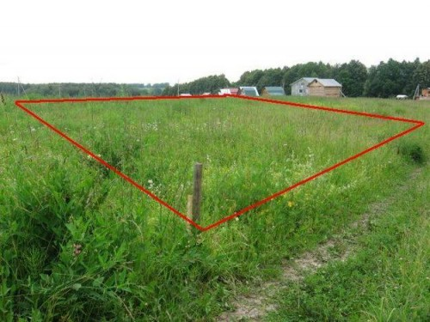

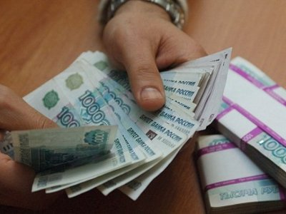
2. Неналоговые доходы
Неналоговые доходы бюджета муниципального района «Кыринский район» состоят из следующих поступлений:
- доходы от использования имущества, находящегося в государственной и муниципальной собственности;
- платежи при пользовании природными ресурсами;
- доходы от оказания платных услуг (работ) и компенсации затрат государства;
- доходы от продажи материальных и нематериальных активов;
- штрафы, санкции, возмещение убытков;
- прочие неналоговые доходы

Slide 11
Поступление неналоговых доходов
Наименование показателя | План, тыс.руб. | Факт, тыс. руб. | % исполнения | Удельный вес, (факт) %
доходы от использования имущества, находящегося в государственной и муниципальной собственности | 15050,0 | 18940,9 | 125,8 | 93,6
Платежи при пользовании природными ресурсами | 100,0 | 102,0 | 102,0 | 0,5
доходы от оказания платных услуг (работ) и компенсации затрат государства | 380,0 | 388,1 | 102,1 | 1,9
доходы от продажи материальных и нематериальных активов | 150,0 | 115,9 | 77,3 | 0,6
штрафы, санкции, возмещение убытков | 500,0 | 640,5 | 128,1 | 3,2
прочие неналоговые доходы | 40,0 | 40,9 | 102,3 | 0,2
ВСЕГО | 16220,0 | 20228,3 | 124,7 | 100,0

Slide 12
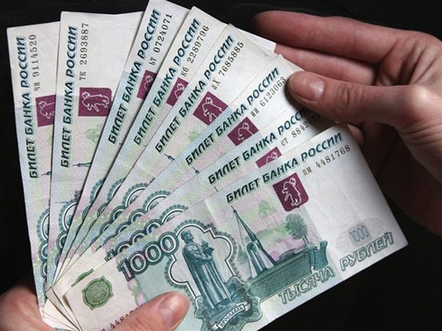


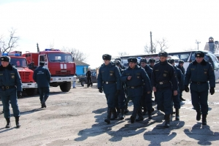
3. Безвозмездные поступления
Доходы бюджета муниципального района «Кыринский район» от безвозмездных поступлений состоят из следующих поступлений:
дотации бюджетам субъектов Российской Федерации и муниципальных образований
субсидии бюджетам бюджетной системы Российской Федерации
субвенции бюджетам субъектов Российской Федерации и муниципальных образований
иных межбюджетных трансфертов

Slide 13
Доходы от безвозмездных поступлений от других бюджетов бюджетной системы Российской Федерации
Наименование показателя | План, тыс. руб. | Факт, тыс. руб. | % исполнения | Удельный вес, %
дотации бюджетам субъектов Российской Федерации и муниципальных образований | 123733,2 | 123733,2 | 100, | 24,6
субсидии бюджетам бюджетной системы Российской Федерации | 111426,8 | 110069,6 | 98,8 | 21,9
субвенции бюджетам субъектов Российской Федерации и муниципальных образований | 224325,4 | 224063,8 | 99,9 | 44,6
иные межбюджетные трансферты | 46184,4 | 44941,1 | 97,3 | 8,9
ВСЕГО: | 505669,8 | 502807,7 | 99,4 | 100,0

Slide 14
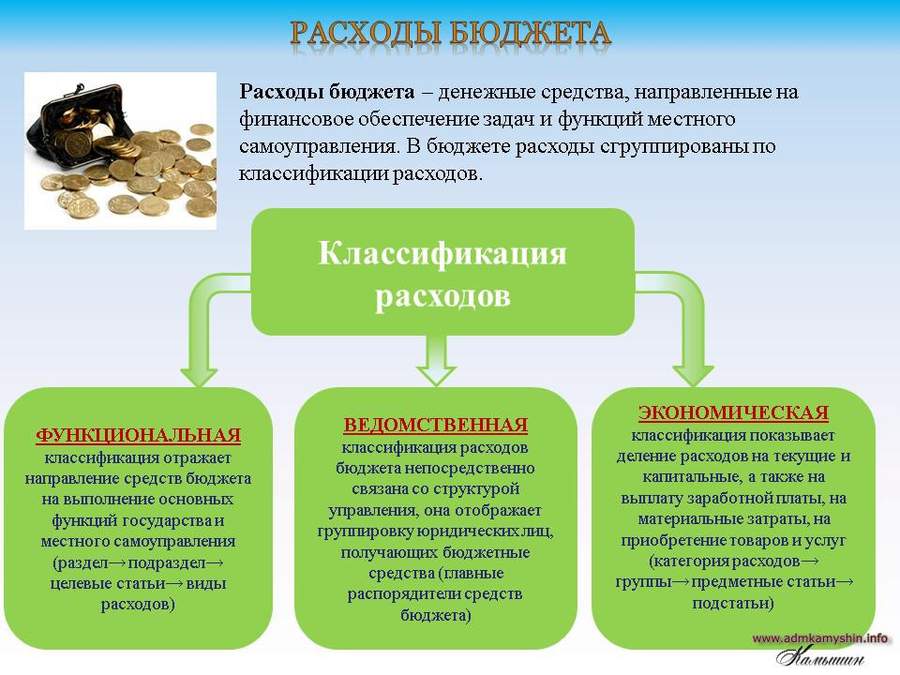

Slide 15
Осуществление расходов по разделам и подразделам
Рз | Наименование показателя | План, тыс.руб. | Факт, тыс.руб. | % исполнения | Удельный вес, %
1 | 2 | 3 | 4 | 5 | 6
01 | Общегосударственные вопросы | 57365,8 | 44715,8 | 77,9 | 5,8
02 | Национальная оборона | 717,5 | 377,5 | 52,6
03 | Национальная безопасность и правоохранительная деятельность | 5593,7 | 5593,7 | 100,0 | 0,7
04 | Национальная экономика | 46415,4 | 45927,0 | 98,9 | 6,0
05 | Жилищно-коммунальное хозяйство | 36677,5 | 36108,9 | 98,4 | 4,
06 | Охрана окружающей среды | 0,0 | 0,0 | 0,0 | 0,0
07 | Образование | 515101,0 | 503368,7 | 97,7 | 65,7
08 | Культура | 54095,0 | 51630,2 | 95,4 | 6,7

Slide 16
Осуществление расходов по разделам и подразделам (продолжение)
РзПр | Наименование показателя | План, руб. | Факт, руб | % исполнения | Удельный вес, %
1 | 2 | 3 | 4 | 5 | 6
10 | Социальная политика | 15780,1 | 15614,9 | 98,9 | 2,1
11 | Физическая культура и спорт | 160,0 | 160,0 | 100,0
12 | Средства массовой информации | 1200,0 | 1200,0 | 100,0 | 0,2
13 | Обслуживание муниципального долга | 3,9 | 3,9 | 100,0
14 | Межбюджетные трансферты | 61587,6 | 61587,6 | 100,0 | 8,1
Всего |  | 794697,5 | 766288,2 | 96,4 | 100,0

Slide 17
Результат исполнения бюджета
На 01 января 2024 года сложился профицицит на сумму 21034,7 тыс. рублей.
Муниципальный долг на 01 января 2024 года составил в сумме 1964,0 тыс. рублей

Slide 18


